Slide 1

תרגיל בהגדרת שווקים:
רשתות ההמבורגר
פרופ' אבי וייס
מחלקה לכלכלה כלכלן ראשי ומשנה לממונה
אוניברסיטת בר-אילן רשות ההגבלים העסקיים

Slide 2
הגדרת שווקים
שוק: קבוצת מוצרים או שירותים המסופקים באזור מסוים, ואשר, בעיני הצרכנים, מהווים תחליפים קרובים זה לזה
השאלות העולות מהגדרה זו:
  מה זה "תחליפים קרובים"?
  מה זה "אזור מסוים"?
התשובות לשתי השאלות האלו יעזרו לנו להגדיר שוק מוצר ושוק גיאוגרפי, בהתאמה

Slide 3
שוק המוצר
האם מוצרים דומים באותו שוק? סכיני גילוח חד פעמיים וקבועים?
האם מוצרים שמשרתים אותו צורך באותו שוק? המבורגרים ופיצה?
תלוי אם המוצרים נחשבים תחליפים מובהקים!
  קוקה קולה ופפסי? כנראה שכן
  קוקה קולה ומוגזים אחרים? פחות ברור
  קוקה קולה ומיצים? קוקה קולה וחלב? תה? מים? כנראה שלא

Slide 4
מבחן המונופול ההיפותטי (SSNIP)
שוק המוצר יוגדר כקבוצת המוצרים הקטנה ביותר בה מונופול היפותטי יכול להעלות מחירים מעל המחיר התחרותי במידה קטנה אך משמעותית ומתמדת בלי להפסיד מהמהלך
השוק הגיאוגרפי יוגדר כאזור הקטן ביותר בו מונופול היפותטי יכול להעלות מחירים מעל המחיר התחרותי במידה קטנה אך משמעותית ומתמדת בלי להפסיד מהמהלך

Slide 5
מיזוג מוצע בין
בורגר ראנץ' (1983) בע"מ
וריקמור בע"מ
(זכיינית ברגר קינג)

Slide 6
בורגר ראנץ – ברגר קינג
ברגר קינג, חברה בכינוס נכסים, הועמדה למכירה כעסק חי ע"י כונס נכסים
כונס הנכסים ערך מכרז, אליו ניגשו, בסופו של דבר, שתי קבוצות: קבוצת בורגר ראנץ' וקבוצת אורגד
הצעות שתי הקבוצות היו דומות מבחינה כספית, אך קבוצת בורגר ראנץ' הציעה תשלום מוקדם יותר ושלא היה תלוי בהצלחות עתידיות, והיא הוכרזה כמנצחת במכרז
  הבדל מהותי בין ההצעות, מבחינת רשות ההגבלים העסקיים היה שבורגר ראנץ' רצתה למחוק את המותג ברגר קינג ולהפוך את כל סניפיה לסניפים של בורגר ראנץ', ואילו אורגד רצתה לשמר את המותג ברגר קינג
במקביל פנו הקבוצות לקבלת אישור הממונה על ההגבלים העסקיים. קבוצת אורגד (אשר לא פעלה כלל בענף המזון) קבלה אישור מיידי, ואילו הצעת רכישה ע"י קבוצת בורגר ראנץ' הועברה לבדיקה מעמיקה יותר

Slide 7
ברגר קינג
ברגר קינג – רשת בינלאומית למכירת ארוחות המבורגר בשיטת המזון המהיר
הארוחות כוללות בד"כ המבורגר, צ'יפס ושתייה. נמכרים גם מוצרים נלווים (טבעות בצל, קינוחים, וכו')
לברגר קינג היו 47 סניפים פזורים בארץ. בשנה שקדמה למכירה היא סגרה 9 סניפים
ברגר קינג נתקלה לקשיים כספיים, כנראה עקב ניהול כושל
מוניטין של רשת "כשרה" (למרות שרוב סניפיה אינם כשרים)

Slide 8
בורגר ראנץ'
בורגר ראנץ' – רשת ישראלית למכירת ארוחות המבורגר בשיטת המזון המהיר
הארוחות כוללות בד"כ המבורגר, צ'יפס ושתייה, אך לבורגר ראנץ' היה מגוון רחב משל ברגר קינג (נקניקיות, קציצות עוף, וכו').
הרשת הוותיקה בישראל, אך ללא תמיכה של חברה בינלאומית
בזמן הצעת המיזוג היו בבעלותה 96 סניפים ברחבי הארץ
מוניטין של רשת "כשרה"(רוב הסניפים כשרים)

Slide 9
השחקן הנוסף (בשוק הצר) - מקדונלדס
מקדונלדס – רשת בינלאומית למכירת ארוחות המבורגר בשיטת המזון המהיר
הארוחות כוללות בד"כ המבורגר, צ'יפס ושתייה. נמכרים גם מוצרים נלווים (טבעות בצל, קינוחים, וכו')
הרשת האחרונה להתמקם בארץ, אך גם המצליחה ביותר - מכירות מקדונלדס כמכירות בורגר ראנץ' וברגר קינג גם יחד
מוניטין של רשת "לא כשרה" (מספר קטן של סניפים כשרים)

Slide 10
השאלות
שאלה ראשית - הגדרת שוק המוצר
  רשתות המבורגרים בשיטת המזון המהיר? המבורגרים בשיטת המזון המהיר? המבורגרים בכל המסעדות? רשתות בשיטת המזון המהיר? כלל המסעדות בשיטת המזון המהיר? כלל המסעדות?
  בהינתן ההגדרה, האם צפויה בעיה מהמיזוג?
כדי לענות על השאלות, ערכנו בדיקות איכותיות וכמותיות

Slide 11
בדיקה כמותית - הרצוי
FTC v Office Depot:
  מיזוג בין רשתות ציוד משרדי
  השאלה – האם רשתות מהוות שוק נפרד מחנויות ציוד משרדי אחרות?
  הבדיקה – האם מחירים נמוכים באזורים בהם יש יותר רשתות?
  השיטה – רגרסיות רב משתנים על בסיס נתוני "פנל" של מכירות במקומות שונים בארה"ב
  הממצאים – מספר הרשתות משפיע בצורה משמעותית על רמת המחירים, ולכן רשתות מהוות שוק נפרד
  המיזוג נאסר

Slide 12
הבעיה
רצוננו היה להשתמש באותה בחינה, אך בארץ רמת המחירים ברשתות נקבעת ברמה הארצית ולא המקומית. לכן בדיקה זו לא התאפשרה לנו.

Slide 13
בדיקה כמותית - המצוי
ערכנו במקום זה "ניסוי טבעי":
  השתמשנו (כמו ב- FTC v Office Depot) במאפיין הגיאוגרפי של השוק - הגדרנו קניון כאזור גיאוגרפי נפרד
  זיהינו קניונים שקיימים בהם יותר ממתחרה אחד
  בדקנו אם הכניסה של רשת המבורגר שניה גרמה לפגיעה משמעותית ומובהקת במכירות הרשת הראשונה
  בדקנו אותו דבר בקשר לכניסה של רשת אחרת (לא המבורגר)
  אם הבדיקה מראה שלכניסה של רשת המבורגר השפעה שלילית מובהקת, אך לכניסה של רשת אחרת אין השפעה כזאת, אזי נסיק מכאן שהגדרת השוק הצרה היא המתאימה

Slide 14
הבנת הנתונים – שימוש ברגרסיות
בנתונים יש הרבה "רעש" – למשל, עונתיות גדולה מאוד עקב קניות שיא בזמנים שהילדים בחופש (קיץ, חגים)
הירידה במכירות שנצפה יכולה להיות תוצאה של שינוי אחר שהתרחש, למשל:
  ירידה בביקושים (עקב מיתון)
  ירידה בהיצע (עקב התייקרות חומרי גלם)
שימוש ברגרסיה רבת משתנים יכולה לעזור לנו "לנקות" השפעות אלו

Slide 15
הרגרסיה
הכנסנו משתני דמי לחודשים השונים כדי לנטרל עונתיות
הכנסנו עלות הבשר כדי לנטרל שינויים בהיצע
הכנסנו מדד הוצאות צרכנים במסעדות כדי לנטרל שינויים בביקוש
הכנסנו משתני דמי כדי לבדוק את ההשפעה של כניסה (או יציאה) של רשת חדשה (בין אם של המבורגרים ובין אם לא) לקניון (1= כאשר הרשת קיימת, 0= כאשר הרשת איננה)
בדקנו את מובהקות ההשפעה של הכניסה

Slide 16
ניתוח התוצאות
נבדקו כ-10 קניונים
הנתונים היו חודשיים לכ-10 שנים
סימני המשתנים המסבירים היו בד"כ כצפוי
התוצאה המרכזית – כניסת רשת המבורגר שניה משפיעה לרעה ובצורה מובהקת על הרשת הראשונה, אך כניסה של רשת לא המבורגר לא השפיעה בצורה מובהקת
  התוצאות (בגדול) חזרו על עצמן בכל הקניונים
  התוצאות לא היו תלויות בסדר הכניסה של הרשתות

Slide 17
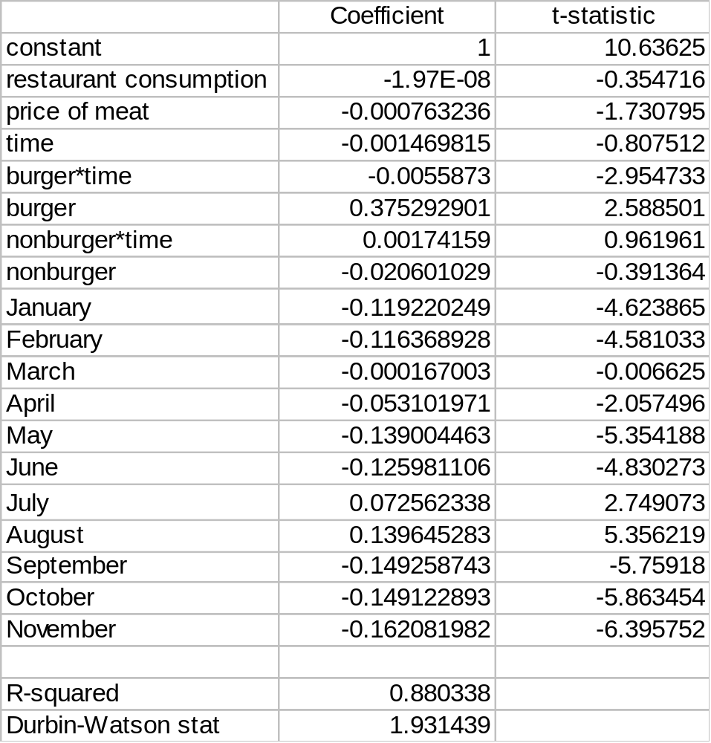

Slide 18
תוצאות – קניון 1
25
50
75
100
N
O
E
N
T
R
Y
A
C
T
U
A
L
N
O
N
B
U
R
G
E
R
O
N
L
Y
B
U
R
G
E
R
O
N
L
Y
F
I
T
T
E
D

Slide 19
תוצאות - קניון 2
25
50
75
100
F
I
T
T
E
D
N
O
N
B
U
R
G
E
R
O
N
L
Y
A
C
T
U
A
L
N
O
E
N
T
R
Y
B
U
R
G
E
R
O
N
L
Y

Slide 20
תוצאות – קניון 3
25
50
75
100
F
I
T
T
E
D
N
O
E
N
T
R
Y
A
C
T
U
A
L
N
O
N
B
U
R
G
E
R
O
N
L
Y
B
U
R
G
E
R
O
N
L
Y

Slide 21
תוצאות – קניון 4
25
50
75
100
A
C
T
U
A
L
N
O
E
N
T
R
Y
B
U
R
G
E
R
O
N
L
Y
F
I
T
T
E
D
N
O
N
B
U
R
G
E
R
O
N
L
Y

Slide 22
תוצאות – קניון 5
25
50
75
100
A
C
T
U
A
L
N
O
E
N
T
R
Y
B
U
R
G
E
R
1
O
N
L
Y
N
O
N
B
U
R
G
E
R
O
N
L
Y
B
U
R
G
E
R
2
O
N
L
Y
F
I
T
T
E
D

Slide 23
ניתוח נגדי
הוגשה חוו"ד כלכלית המראה בצורה אקונומטרית שכמות המכירות בסניפים בקניונים עם רשת המבורגר אחת אינה גדולה יותר מבסניפים בקניונים עם שתי רשתות
  לכאורה, ממצא זה סותר את ממצאינו, ומצביע על כך שכניסה של רשת שנייה אינה משפיעה על הראשונה.
הכשל בניתוח: אנדוגניות
  צריך לשאול היכן תהיינה יותר מרשת אחת? תשובה – במקומות שיש הכי הרבה צרכנים.
  ספציפית – במקום עם פי 2 צרכנים, יהיו גם, כנראה, פי 2 מסעדות, וכמות המכירות בכל מסעדה תהיה אותו דבר
  אין זה משליך על השאלה מה היה קורה באותו מקום אם אחת מהמסעדות היתה נסגרת!

